Slide 1
CRIBADO DEL DÉFICIT DE ALFA1 ANTITRIPSINA (DAAT) EN UNA CONSULTA MONOGRÁFICA DE CÁNCER DE PULMÓN Y SU RELACIÓN CON LA ESTIRPE CELULAR
M. Baena Bustos¹, J. Peña Franco¹, G. Hurtado Gañán¹, R. Ayerbe García¹, E. Luque Crespo¹, V. Almadana Pacheco¹
¹Servicio Neumología. H.U. Virgen Macarena. Sevilla
INTRODUCCIÓN
DAAT es trastorno hereditario autosómico codominante cuya prevalencia es difícil de estimar
Es el factor de riesgo genético mejor documentado para el desarrollo de EPOC
La relación entre este déficit y el cáncer de pulmón no está del todo clara
OBJETIVO
Evaluar la prevalencia de DAAT en pacientes con diagnóstico de cáncer de pulmón y su relación con la estirpe celular
Analizar la relación de los niveles de AAT con la gravedad del cáncer en el momento del diagnóstico (estadiaje TNM)
METODOLOGÍA
Estudio observacional prospectivo de pacientes con cáncer de pulmón de cualquier estirpe celular, procedente de una consulta monográfica de Cáncer de Pulmón del HUVM entre Enero y Junio de 2024
Determinación AAT y PCR en muestra sanguínea
Estudio genético: toma de muestra de saliva para genotipado mediante test de diagnóstico in vitro cualitativo

Slide 2
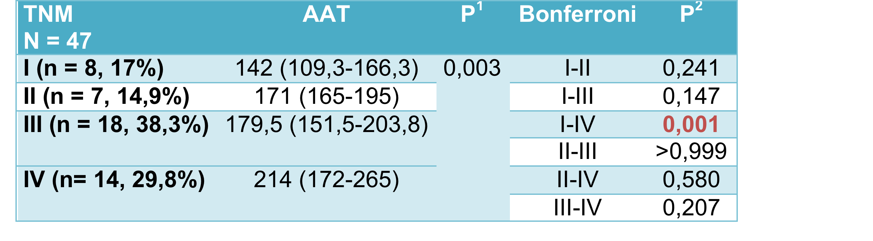
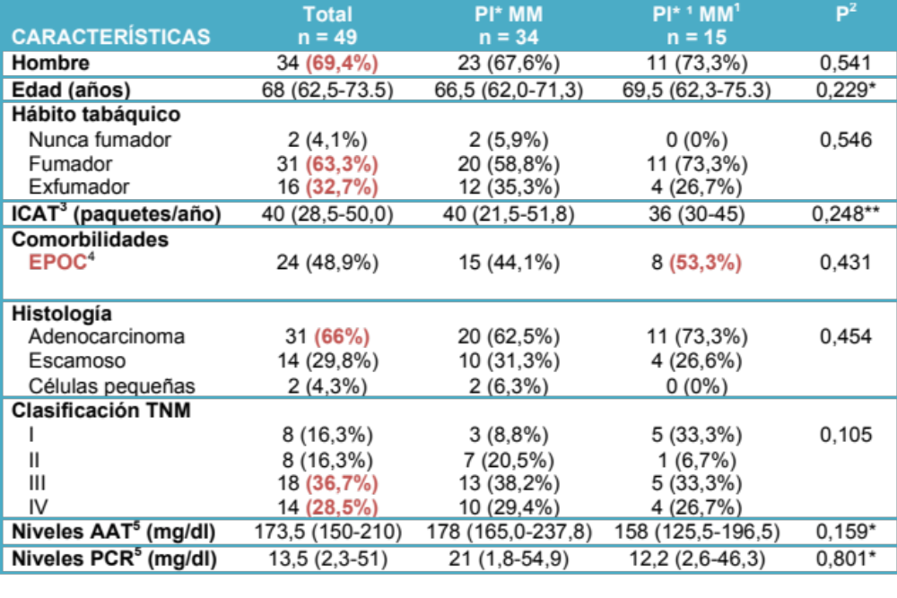
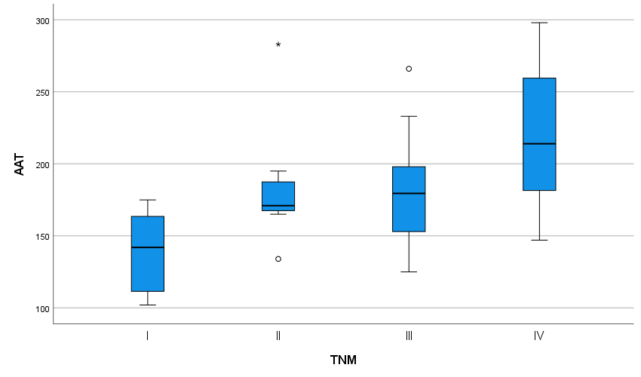
n=34: PI*=MM
14 → PI*MS
RESULTADOS
n=49
n=15: PI*≠MM
1 → PI*SS
300
250
200
AAT (mg/dl)
150
100
I
II
TNM
III
IV
Tabla 2 y figura 1: Relación niveles de AAT con la gravedad de la clasificación TNM para el cáncer de pulmón
Mutaciones genéticas (EGFR, ALK, ROS, PDL-1, MET): 28 pacientes (59,6%). Sin diferencias en relación a la presencia de alelos deficitarios para DAAT
Tabla 1: Características generales de los pacientes con cáncer de pulmón de acuerdo con la presencia de DAAT
CONCLUSIONES
Porcentaje considerable de pacientes con cáncer de pulmón presentaron un alelo deficiente
No se encontró relación entre la presencia de alelo deficiente, la histología del tumor, presencia de mutaciones genéticas para el cáncer de pulmón u otras variables estudiadas
Niveles de AAT podrían estar relacionados con la gravedad del cáncer de pulmón al diagnóstico

